Slide 1

Почему Java?

Slide 2
В программе
– кто такой Java разработчик, – Java разработка: востребованность и перспективы, – почему Вам стоит заняться разработкой на языке Java, – пути Вашего профессионального развития, – офис, фриланс, стартап – где можно работать, – сколько зарабатывают Java разработчики, – какие другие языки программирования основаны на Java, – компании, которые уже сейчас ищут Java разработчиков в Днепре, – как стать разработчиком на Java – пошаговая инструкция.
Notes:
What Happen If They Terminate Java
https://www.youtube.com/watch?v=OCtmh4_Z0F8

Slide 3

Краткая история

Slide 4


История названия

Slide 5
История версий
JDK Alpha and Beta (1995)
JDK 1.0 (1996)
JDK 1.1 (1997)
J2SE 1.2 (1998)
J2SE 1.3 (1998)
J2SE 1.4 (2002)
J2SE 1.5 (2004)
Java SE 6 (2006)
Java SE 7 (2011)
Java SE 8 (2014)
Java SE 9 (2017)
Java SE 10 (2018)
Java SE 11 (2018)

Slide 6
Рейтинг языков по версии сайта www.tiobe.com
Feb 2018 | Programming Language | Ratings
1 | Java | 14.988%
2 | C | 11.957%
3 | C++ | 5.726%
4 | Python | 5.168%
5 | C# | 4.453%
6 | Visual Basic .NET | 4.072%
7 | PHP | 3.420%
8 | JavaScript | 3.165%
9 | Delphi/Object Pascal | 2.589%
10 | Ruby | 2.534%

Slide 7
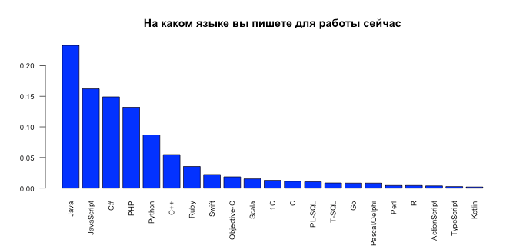
https://dou.ua/lenta/articles/language-rating-jan-2017

Slide 8
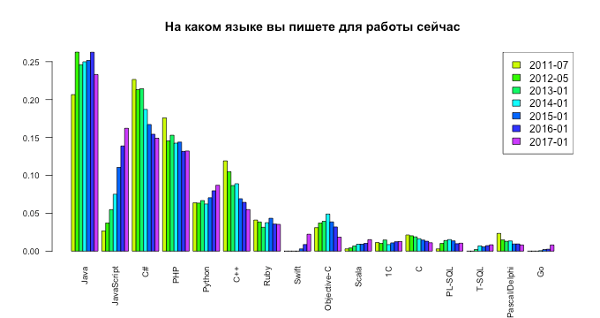
https://dou.ua/lenta/articles/language-rating-jan-2017

Slide 9
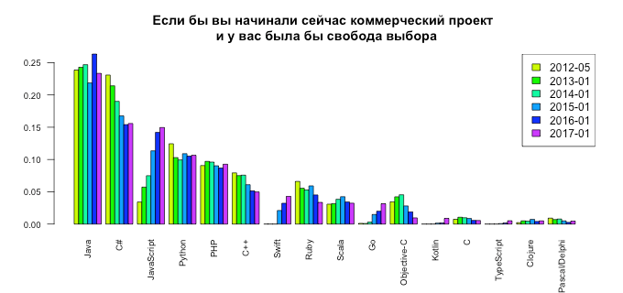
https://dou.ua/lenta/articles/language-rating-jan-2017

Slide 10

Отличительные особенности Java

Slide 11
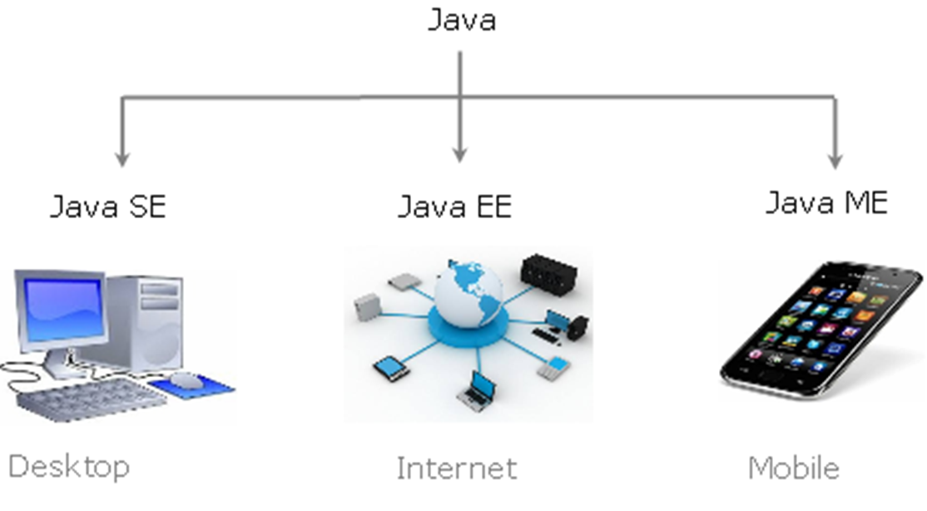


Платформа Java

Slide 12



Сферы применения

Slide 13
Что написано на JAVA?
В мире на JAVA работает более 3 миллиона типов устройств: от смартфонов и компьютерных игр до автомобилей Tesla и специального оборудования Пентагона

Slide 14


Slide 15


Slide 16
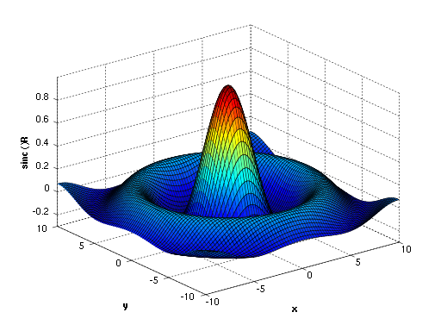


Slide 17


Slide 18


Slide 19


Slide 20

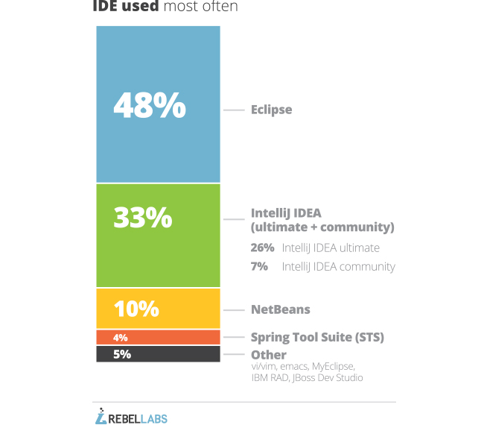


IDE для Java разработки

Slide 21




Языки программирования основанные на java

Slide 22
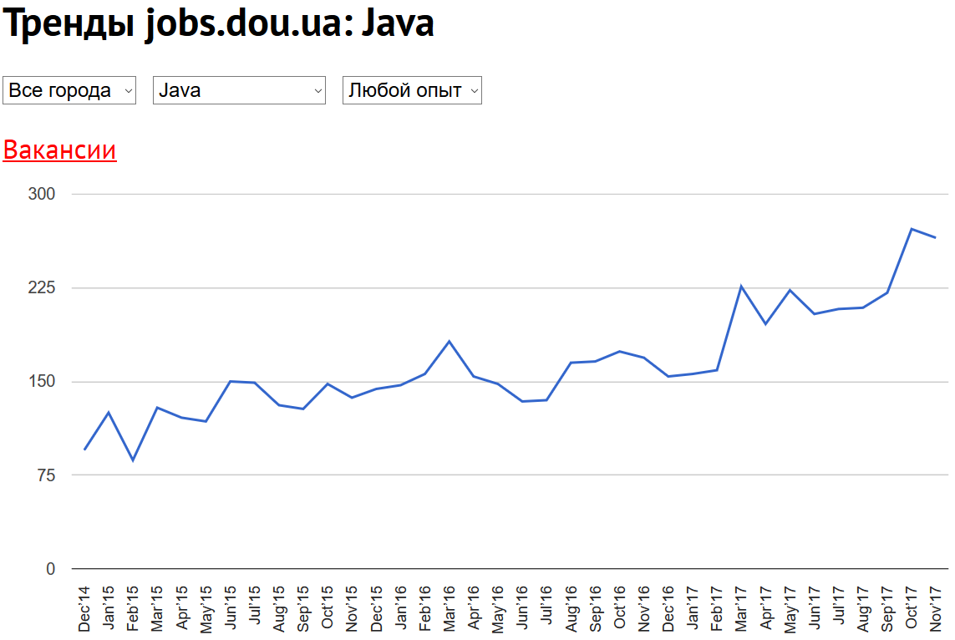

Slide 23
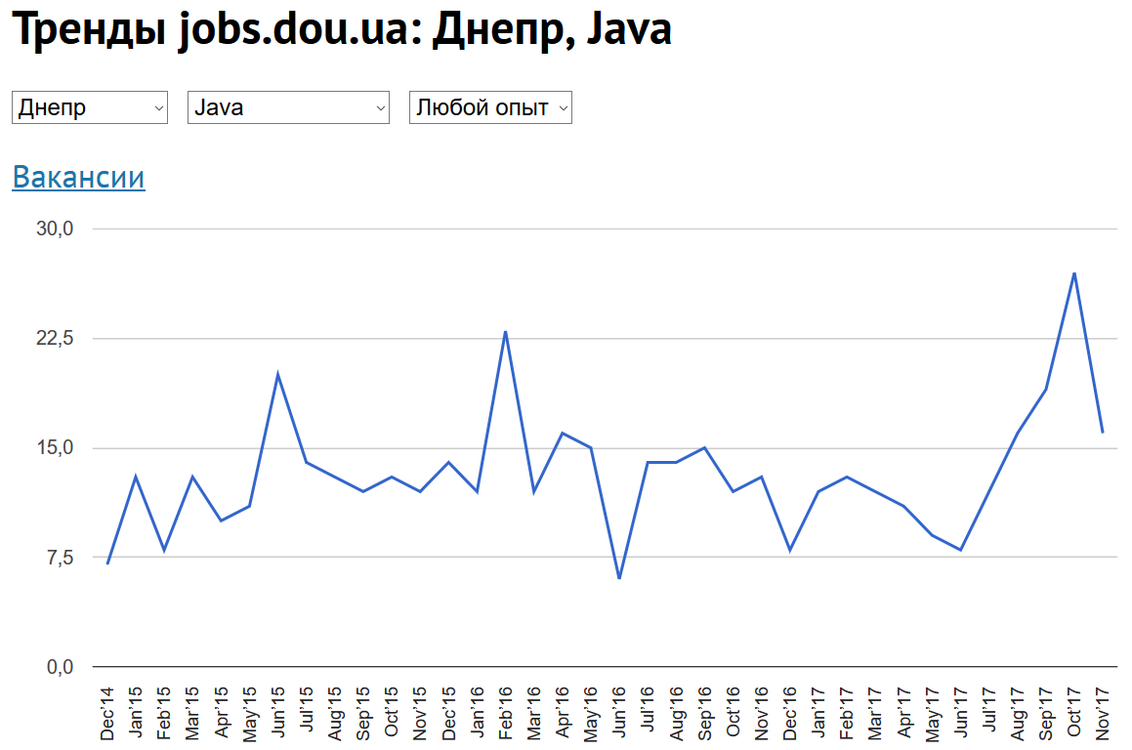

Slide 24












































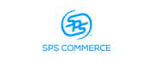







Компании, которые уже сейчас ищут Java разработчиков

Slide 25
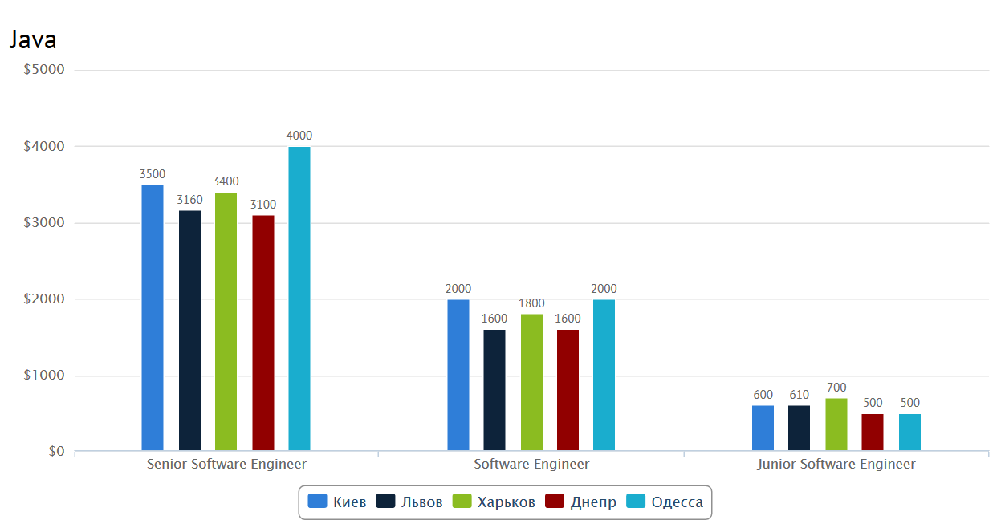
Сколько зарабатывают Java разработчики

Slide 26
Почему стоит все бросить и заняться разработкой на языке Java
Высокая заработная плата – быстро возвращаемые затраты
Востребованность на рынке труда – легко войти в профессию
Комфортные рабочие места
Перспектива карьерного роста
Интересная работа
Работа за границей
Широкие возможности для творчества

Slide 27
Как стать JAVA разработчиком?

Slide 28

Шаг 0
Иметь желание научиться программировать

Slide 29
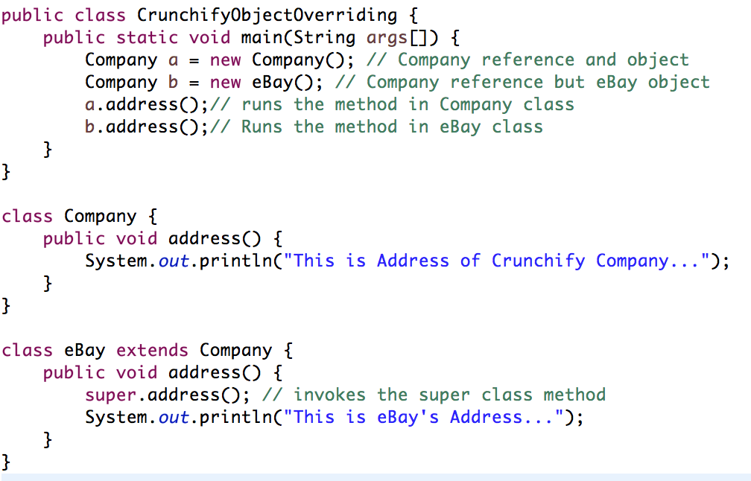
Шаг 1
Изучить основы синтаксиса языка

Slide 30
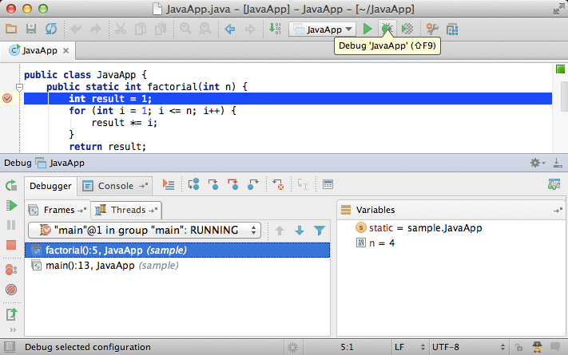
Шаг 2
Освоить инструменты разработки и отладки приложения

Slide 31
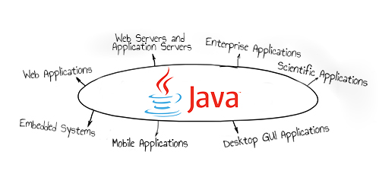
Шаг 3
Выбрать направление

Slide 32





Шаг 4
Изучить API и SDK

Slide 33
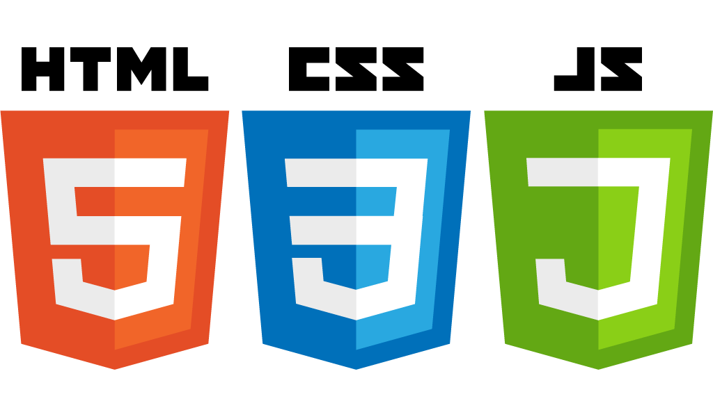




Шаг 5
Повышайте кругозор

Slide 34
Спасибо за внимание

